Slide 1


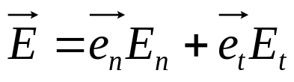
§2.5 电磁场的边界条件
前面讨论了非限定性的麦氏方程和在某种媒质中的本构关系，但都局限于在同一种媒质中，如果是两种媒质的情况，在不同媒质的边界，由于媒质的特性参数发生突变，一般来说，边界两边的场量也会发生突变，但这种突变也不是任意的，必须满足某种规律，即边界条件。
在两种不同媒质的分界面上场量所满足的关系称为边界条件，是场方程在边界上的特殊形式
边界处应利用积分形式的Maxwell方程分析；
设界面的法线方向是由媒质 1 指向媒质 2 ，用 表示
将分界面处的场量分解成垂直于界面的法向分量和平行于界面的切向分量；如：

Slide 2
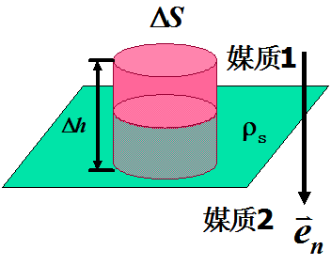
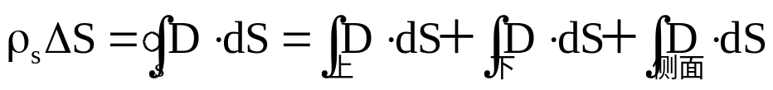

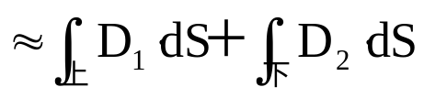


§2－5 电磁场的边界条件
一、场矢量的边界条件
1、电场法向分量的边界条件
设分界面上带有密度为ρ_{s}的自由电荷
含义：两种媒质分界面上有自由电荷面分布时，电位移的法向分量不连续，其差值等于面分布自由电荷密度；
若ρ_{s}＝0，则电位移的法向分量是连续的；但电场强度的法向分量是不连续

Slide 3
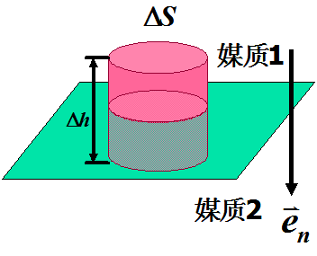
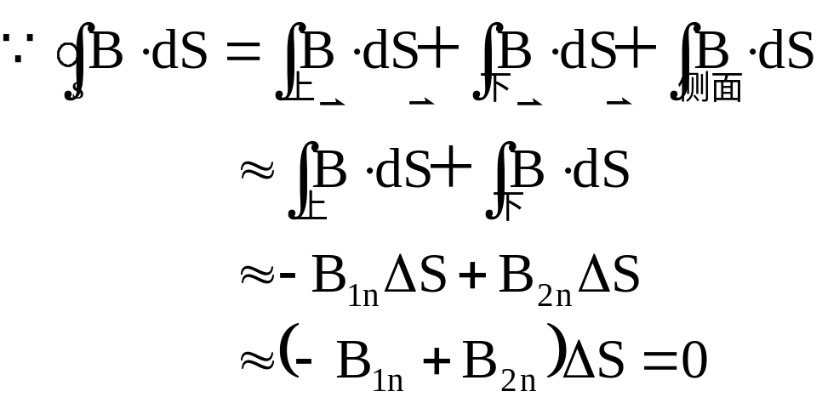

§2－5 电磁场的边界条件
2、磁场法向分量的边界条件
边界面两侧上磁感应强度B的法向分量总是连续的；
但磁场强度H的法向分量是不连续

Slide 4
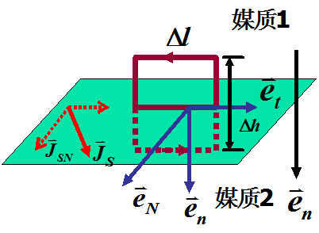
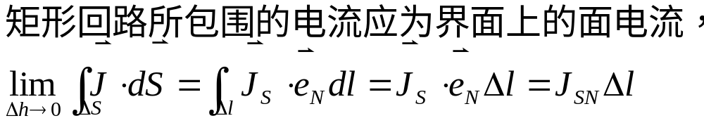
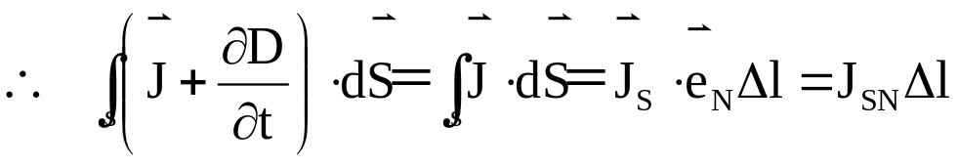

§2－5 电磁场的边界条件
3、磁场切向分量的边界条件
设界面上有传导电流分布，线密度为Js
在两种媒质的分界面上有传导电流的面分布时，磁场强度的切向分量不连续，其差值等于J_{SN}；
若分界面上J_{s}=0，则H的切向分量是连续的；但B的切向分量是不连续

Slide 5
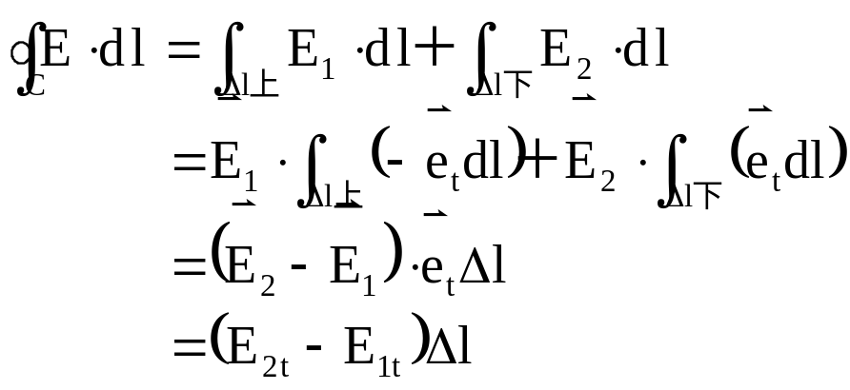
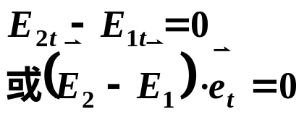
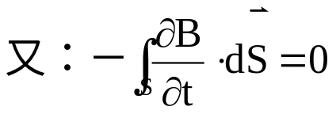


§2－5 电磁场的边界条件
4、电场切向分量的边界条件
边界面两侧上电场强度E的切向分量总是连续的；
但电位移D的切向分量是不连续

Slide 6
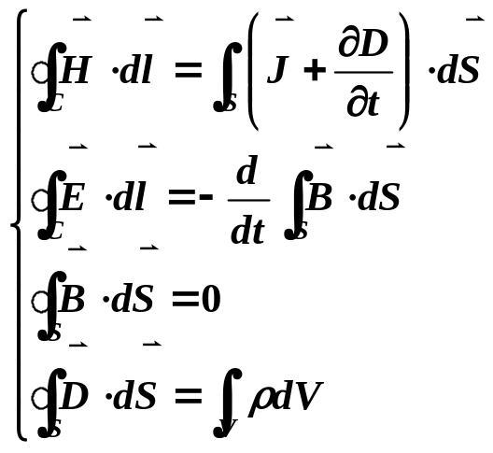
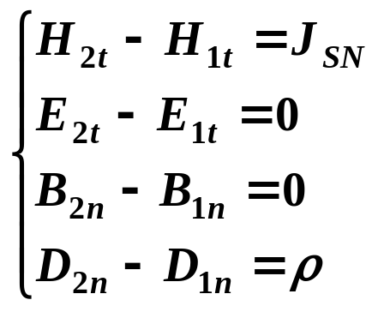
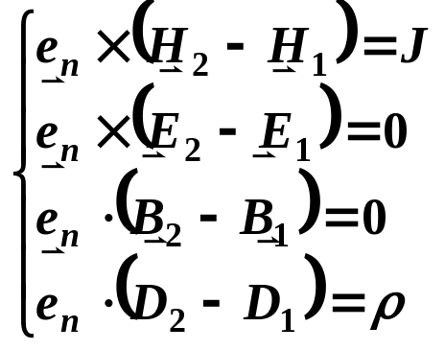
§2－5 电磁场的边界条件
边界面上的面电荷及面电流使得场矢量产生不连续

Slide 7











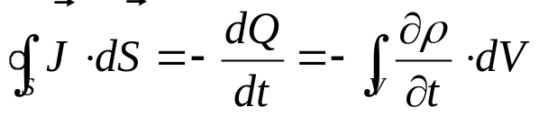
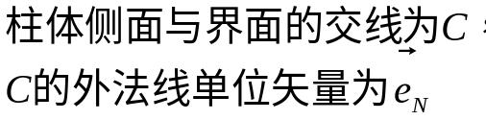
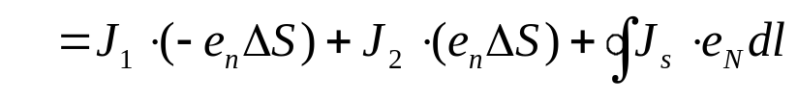
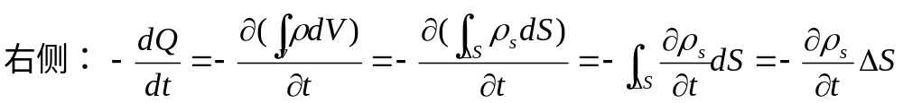
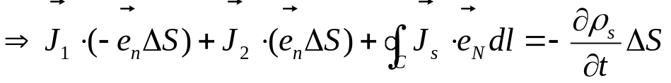

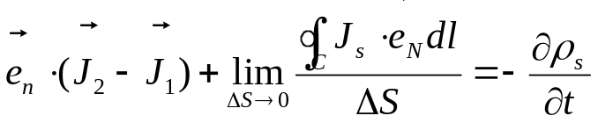

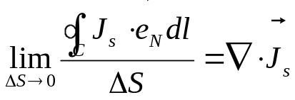
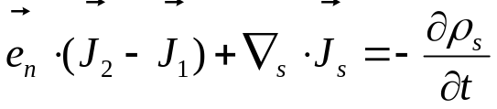
足够小
5、电流密度的法向分量的边界条件
▪传导体电流密度：媒质1中为 J₁，媒质2中为 J₂
▪ 分界面上，面电荷密度为 , 面电流密度为 J_{s}
应用电流连续性方程：
面电流密度Js在边界面上某点处的面散度，它表示该点处单位面积上流出的表面电流。

Slide 8
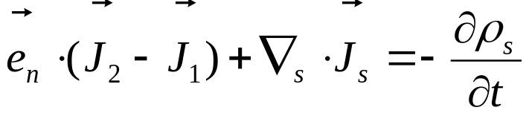
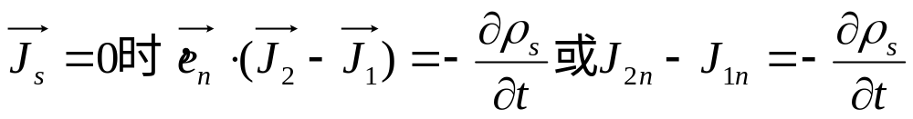
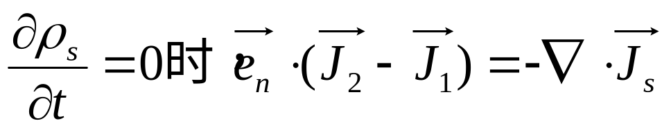
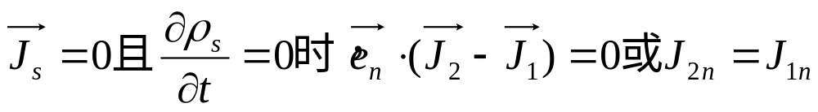
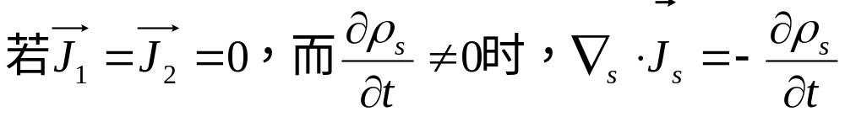
以体电流和面电流形式在单位时间内流出边界面上单位面积的电量和等于边界面上电荷密度的时间减少率；
有面电流和时变面电荷存在时，边界面两侧上体电流密度的法向分量是不连续的

Slide 9
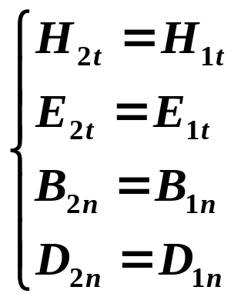
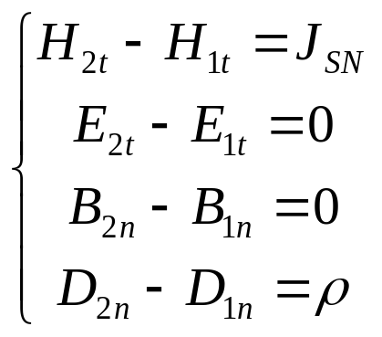
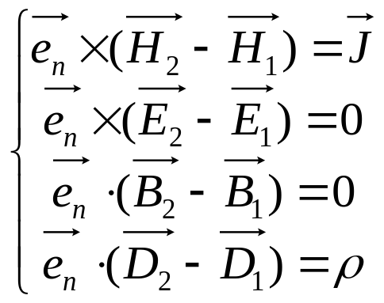
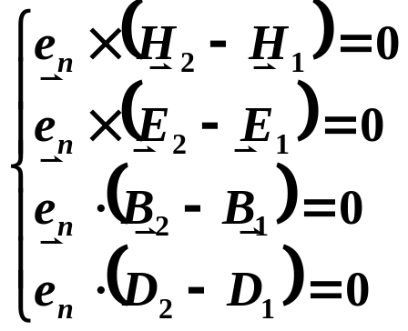
§2－5 电磁场的边界条件
二、边值关系的特殊形式
1、两种理想介质的分界面
σ₁＝σ₂＝0，分界面上一般不存在自由电流和自由电荷，即J_{S}＝0，ρ_{S}＝0

Slide 10

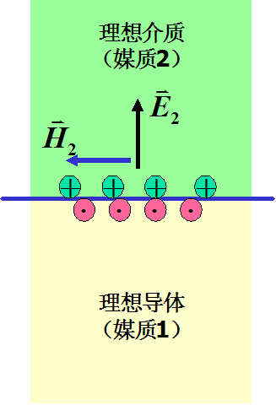
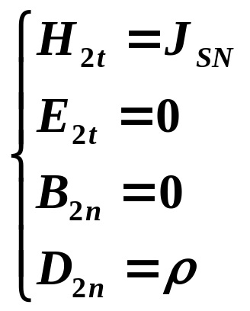
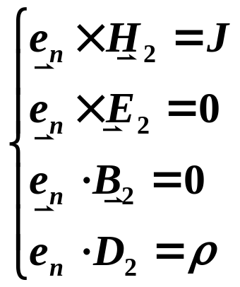
§2－5 电磁场的边界条件——二、边值关系的特殊形式
2、理想导体和理想介质的分界面
设媒质1为理想导体σ₁＝∞ ，媒质2为理想介质σ₂＝0
理想导体内不存在电场，也不存在时变磁场，即

Slide 11
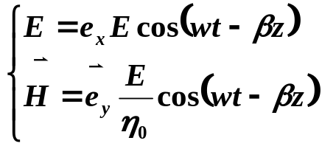
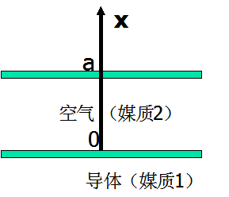

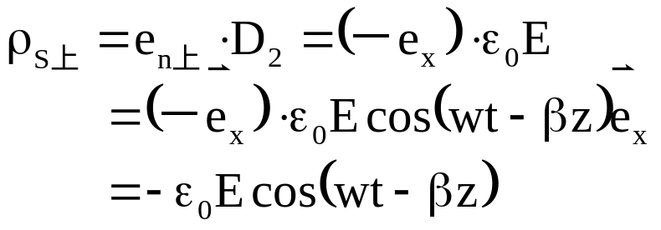


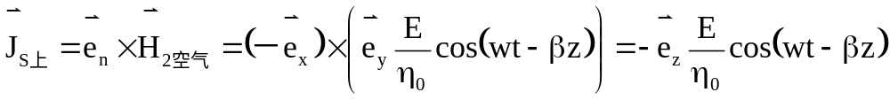
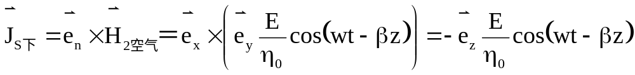
§2－5 电磁场的边界条件
例：空气中两块大平行导电板之间的电场和磁场分别为：
求：两导体内表面(x=0及x＝a)上的J_{S}和ρ_{S}
解：

